Slide 1


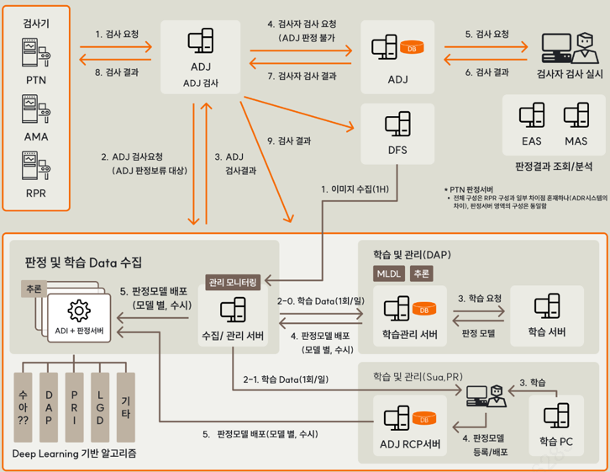
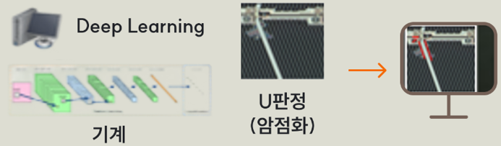
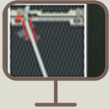



2-8) Factova 검사 최적화(ADJ/ADR) - “시스템 기반으로 자동판정 잘 하기”
Auto Defect Judge
Q1. Why 검사 최적화(ADJ)인가요?
Q2. ADJ가 무엇이고, 업무에 잘 적용된 모습은?
Q3. ADJ를 쓰면 무엇이 좋아지나요?
검사 판정 시스템은 ML/DL 기반 이미지 분석을 통해 불량을 자동 식별하고 품질을 정밀하게 판정하는 지능형 비전 검사 서비스임
[수동 VRS ]
[VRS 작업자]
Day
49대
Day
147명
AS-IS
TO-BE
28대
84명
암점 리페어? 양품 리페어?
21대
63명
개선 전
개선 후
개선 전
개선 후
75% 감소
30% 감소
“Pre-filtering에 따른 VRS 대상 최소화로 검사자 업무가 감소되어 재검 인원 효율이 높아졌습니다.”
1
생산 원가 절감
검사 장비 관리 일원화
높은 정확도의 불량 검출
동일 프로세스 타 검사 공정 확산 가능
전자부품 A사 PL
[자동 판정율]
2
생산/품질 loss최소화
검사자 판단 오류 방지
높은 검사 정확도
불량 유형에 따른 판정효율UP
Day
85%
이상
불량 이미지와 검사정보를 자동 분석/판정하여 검사자의 판정/Repair가 필요 없는 defect를 사전에 필터링하는 시스템
검사자의 행동, 불량 판정 logic를 기계적으로 표현하여 높은 정확도의 불량 검출로 생산성 향상하도록 지원
최적의 빅데이터 분석환경을 구축하고, AI.기반의 신규 서비스를 제공하는 플랫폼
4배
20%
미만
3
생인화
검사자 판정 불필요 불량 제거
작업효율 향상
개선 전
개선 후
“자동 판정율이 증가하여 검사자 업무가 감소되었고, 검사자 판정 오류로 인한 품질 loss도 줄어들었습니다.”
“검사자 숙련도 차이에 따른 판정 오류로 생산/품질 loss가 발생해요”
“육안 검사가 불필요한 불량이 RPC에 로딩되어 1 glass 판정 완료 시간이 많이 소요 돼요”
I
정의된 불량의 이미지/정보 수집하여 표준 검사 운영
디스플레이 B사
엔지니어
Grade
(성숙도)
II
AI 기반 판정모델 학습 및 적용/모니터링
III
유관 시스템 구축으로 생산/품질 loss 제로화
ROS 무인화 및 판정 오류로 인한 loss 제로를 달성 할 수 있는 솔루션 필요
제품 AI 기반의 높은 정확도를 가진 자동 판정 솔루션
검사장비 관리 일원화로 인한 생산 원가 절감
검사자 판단 오류 방지 및 높은 검사 정확도로 생산 /픔질 loss 최소화
작업효율 향상 및 인원 감축으로 생인화

